Slide 1




LIÇÃO 11
A Realidade Bíblica da Esperança
2º trimestre 2024
16 de Junho 2024

Slide 2

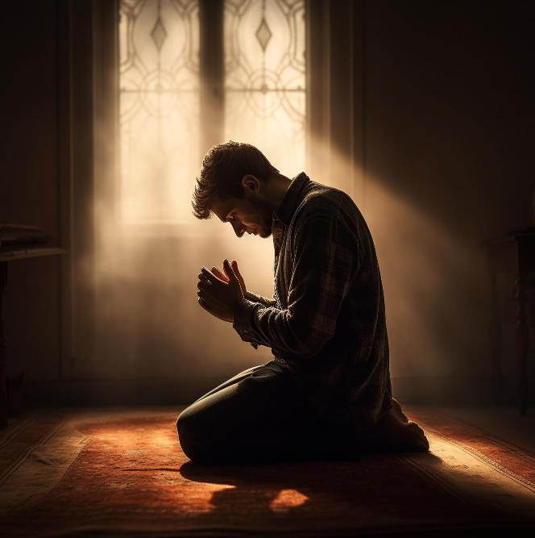

TEXTO PRINCIPAL
“Alegrai-vos na esperança, sede pacientes na tribulação, perseverai na oração.” (Rm 12.12).

Slide 3
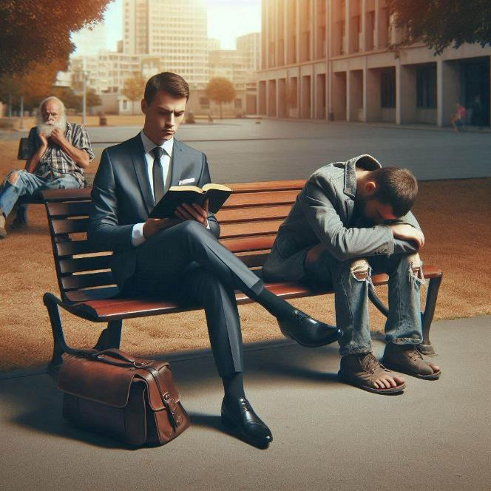
RESUMO DA LIÇÃO
Em um mundo cheio de desespero, a esperança é uma virtude que todo cristão deve cultivar em sua vida.

Slide 4
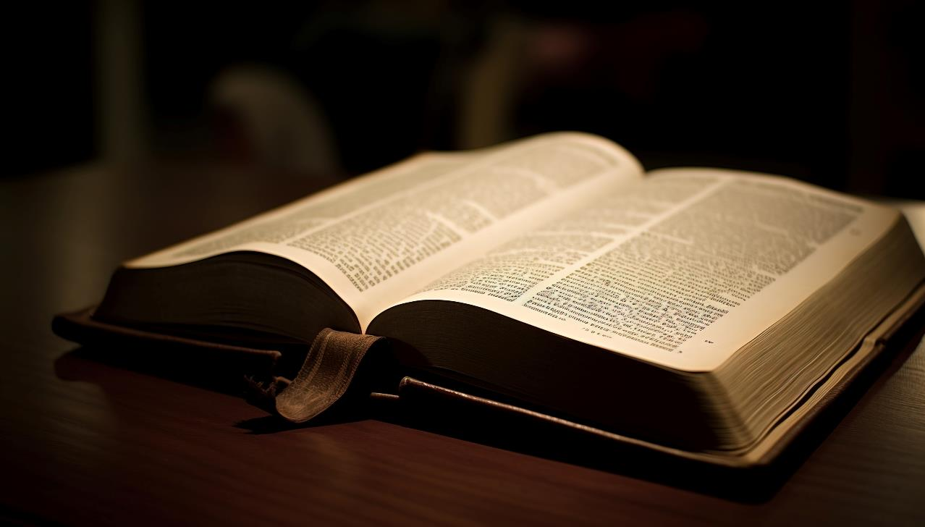


TEXTO BÍBLICO
Salmos 42.6-11; Romanos 5.1-5

Slide 5


Introdução
Que esperança o Evangelho de Jesus oferece para esta vida? É o que veremos na lição desta semana.

Slide 6

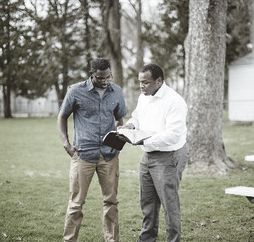

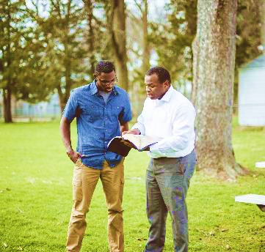

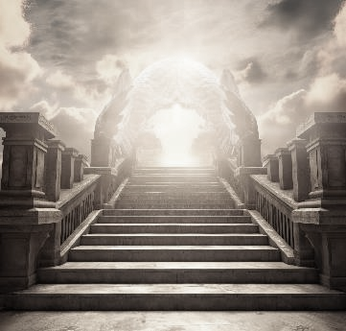

OBJETIVOS DA LIÇÃO
1. MOSTRAR
2. SABER
3. RESSALTAR
a importância da fé Cristã em uma era de desespero
que para o cristão há esperança para esta vida
que para o cristão há esperança para a vida futura

Slide 7


1
A FÉ CRISTÃ NUMA ERA DE DESESPERO

Slide 8

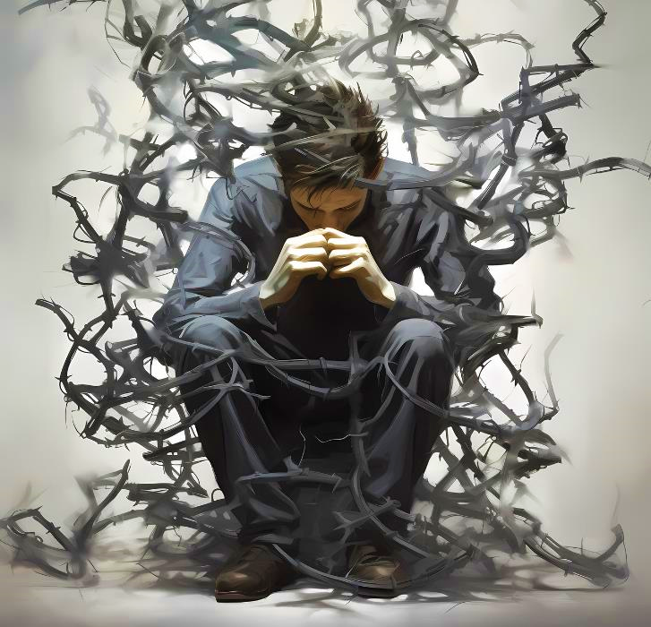

I - A FÉ CRISTÃ NUMA ERA DE DESESPERO
1. Desespero provocado por doenças e guerras
O Dicionário Aurélio define a palavra “desespero” como um “estado de espírito (sensação ruim) que faz com que alguém acredite estar num momento sem saída”.

Slide 9
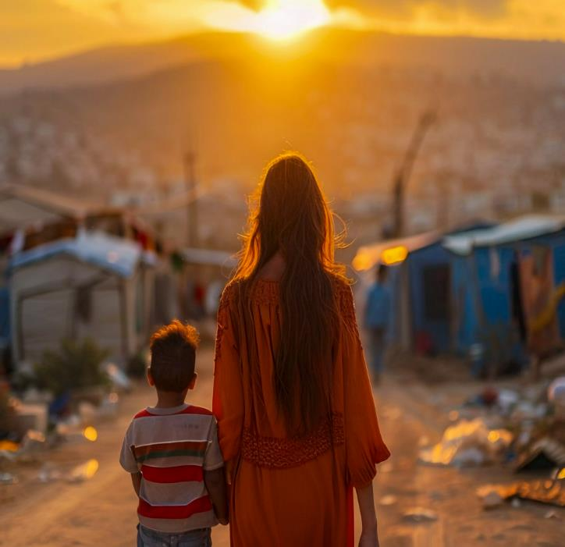
I - A FÉ CRISTÃ NUMA ERA DE DESESPERO
2. Desesperança por questões econômicas e profissionais
O desespero afeta a nossa percepção do presente, e a desesperança, a nossa percepção do futuro. Suicídios, depressão, medo, insegurança, pobreza marcam o nosso tempo. É possível ter esperança?

Slide 10

I - A FÉ CRISTÃ NUMA ERA DE DESESPERO
3. A busca por esperança nos lugares errados
Não saber o que vai acontecer no futuro traz bastante desconforto às pessoas.

Slide 11

I - A FÉ CRISTÃ NUMA ERA DE DESESPERO
3. A busca por esperança nos lugares errados
Na busca de uma certeza,
ou de uma sombra dela, para o que virá à frente, muitos buscam no misticismo, na adivinhação e no oculto informações que as ajudem a tomar decisões acertadas.

Slide 12

I - A FÉ CRISTÃ NUMA ERA DE DESESPERO
3. A busca por esperança nos lugares errados
Ao invés de buscarem em Deus uma esperança, recorrem às trevas para serem cada vez mais confundidos.

Slide 13


Slide 14
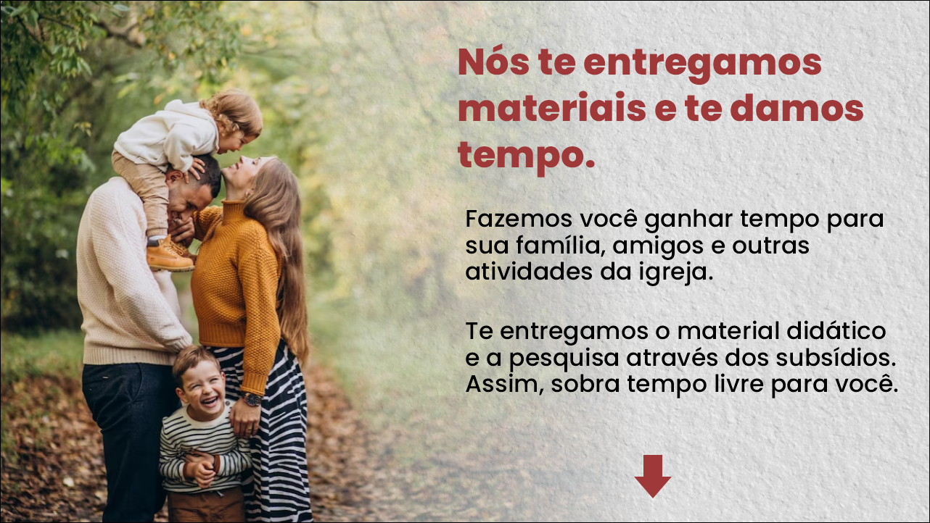

Slide 15


Slide 16


